Slide 1
Фотоефект.
Досліди Столєтова.
Закони фотоефекту
Фізика 11 клас
10.02.2022р.

Slide 2
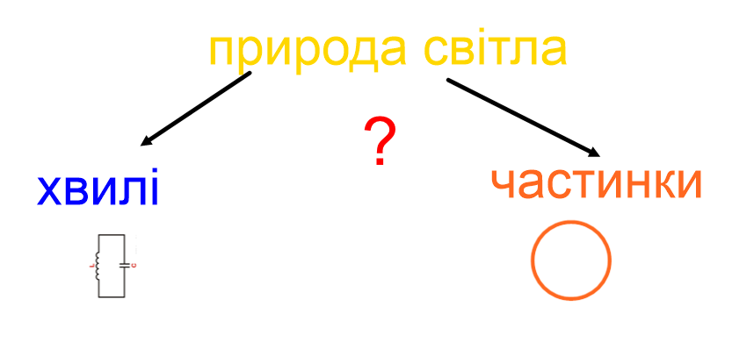

Slide 3
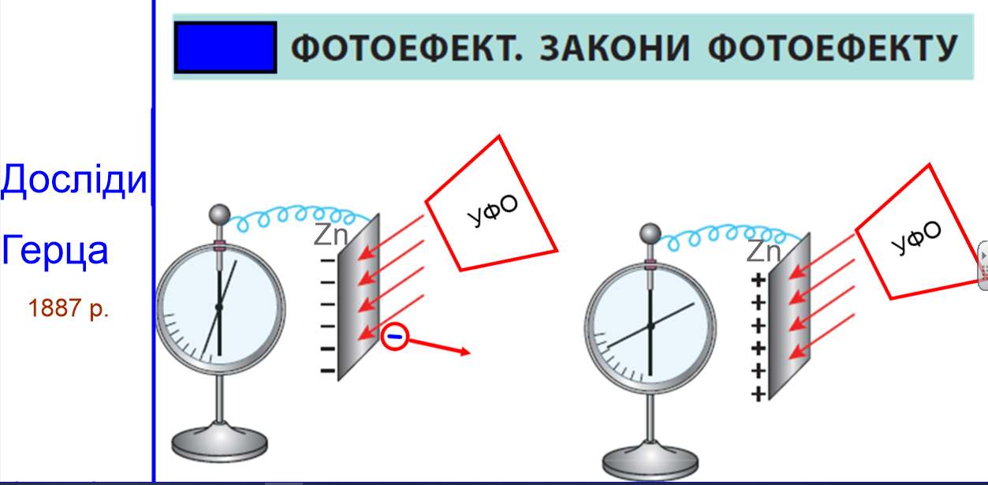

Slide 4
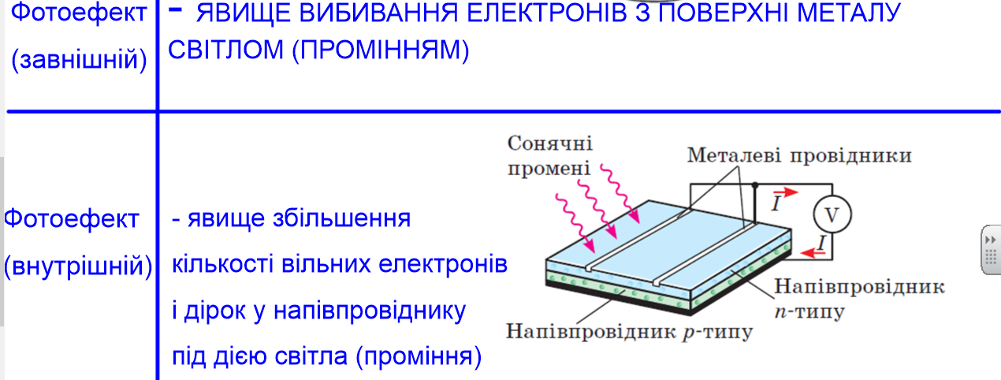

Slide 5
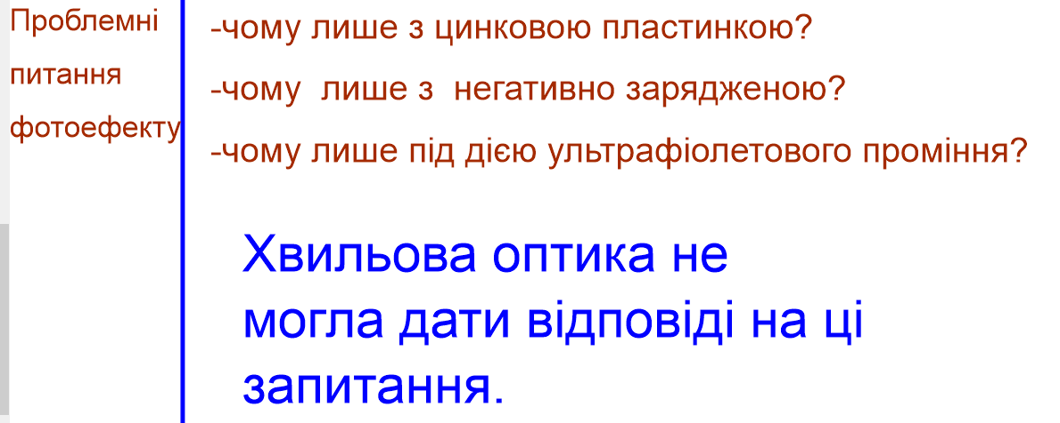

Slide 6
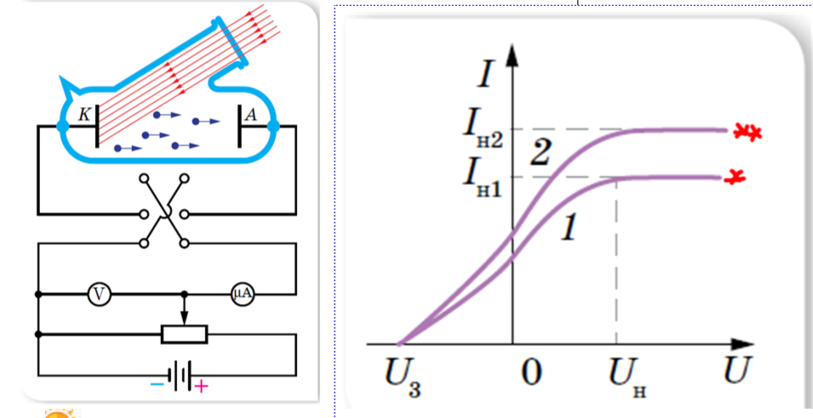

Slide 7
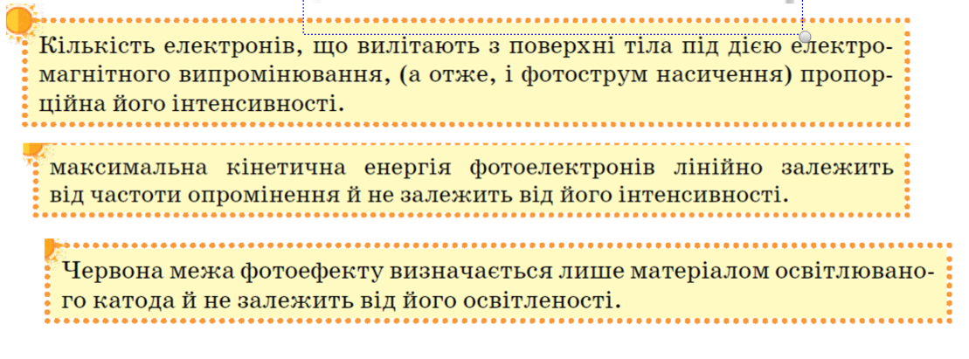

Slide 8
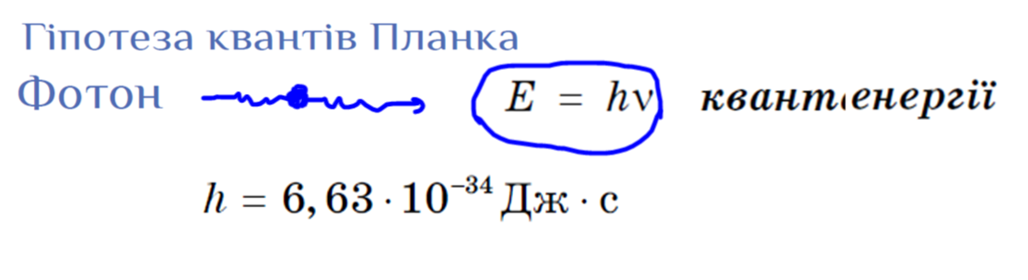

Slide 9
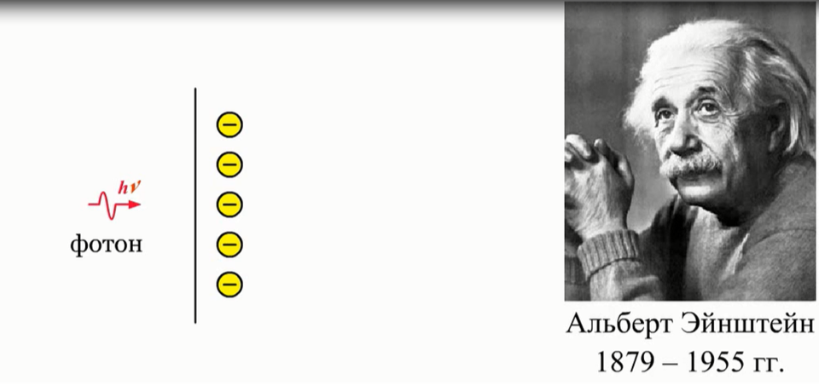

Slide 10
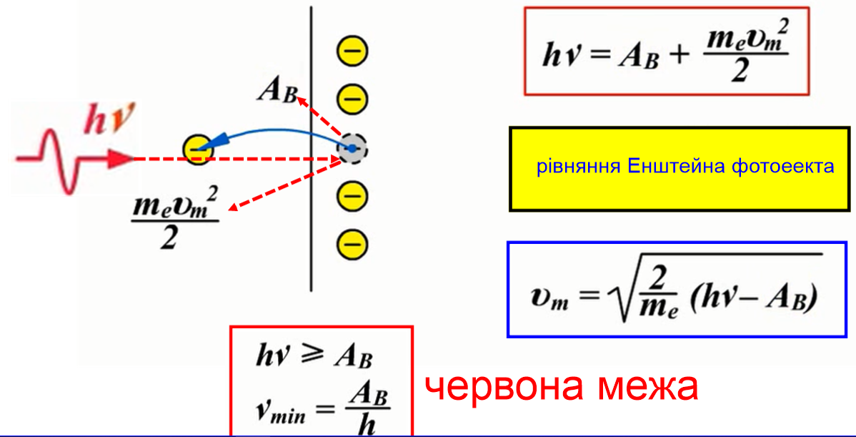

Slide 11

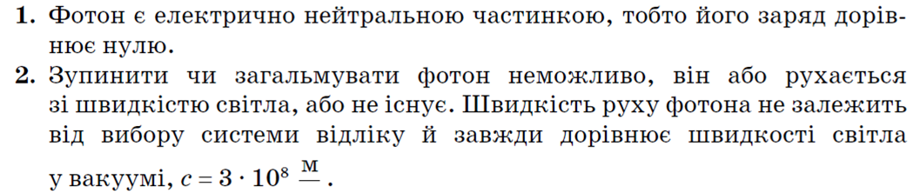
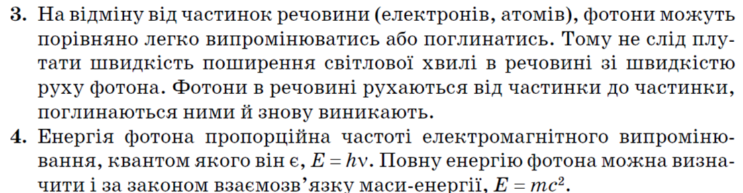

Slide 12

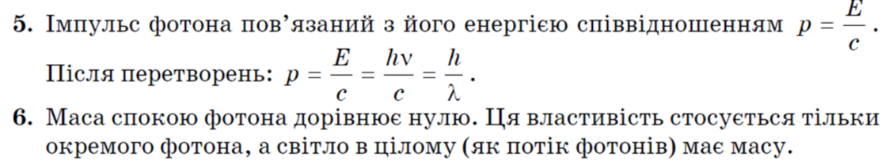

Slide 13


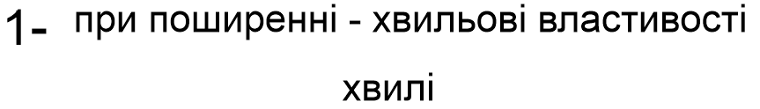
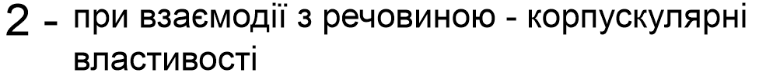


Slide 14
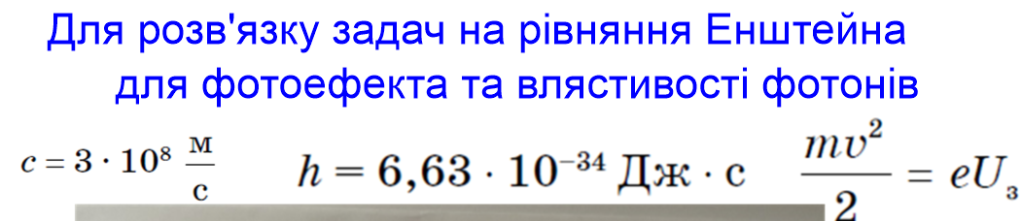

Slide 15
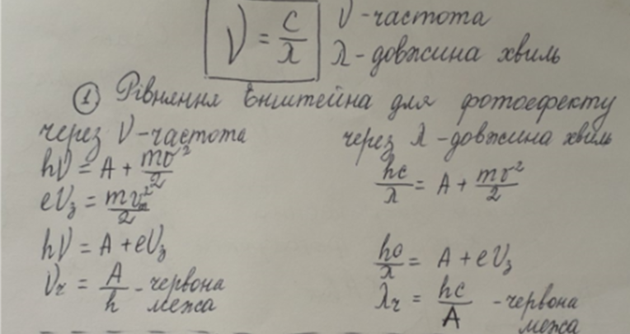

Slide 16
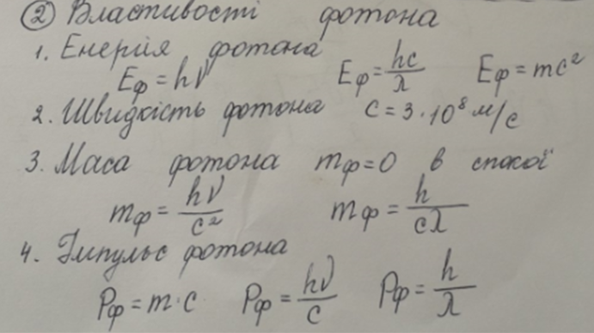

Slide 17
ЗАПОРУКА УСПІХУ –
САМОСТІЙНІСТЬ,
НАПОЛЕГЛИВІСТЬ!

Slide 18
Завдання на урок
Доповніть вивчене матеріалом підручника(параграф 34)
Зверніть увагу на використання фотоефекту
Письмово дайте відповідь на запитання
Виконайте вправу 34 (1-3)

